Slide 1
Тәрбия сәгате. 5,6,7 сыйныфлар. 15 февраль, 2012 ел.
Патриотизм
Тамырлары
(ветераннар белән очрашу)
Сыйныф җитәкчеләре: Садриев Р.М.
Садриева А.
Хәбибуллина А.

Slide 2
Максат:
1)Укучыларга патриотизм төшенчәсен
тагын да тирәнрәк аңлату;
2)Милли геройларыбыз турында
күзаллауны киңәйтү;
3)Армиядә хезмәт итүнең изге бурыч
икәнлегенә төшендерү.

Slide 3
Нәрсә ул патриотизм?
Патриотизм - чувство гордости за свою нацию и стремление к ее возвеличиванию.
Патриотизм – үзеңнең милләтең, Ватаның
өчен горурлык хисе һәм аны олылауга
омтылыш

Slide 4
Патриотизм тамырлары кая барып тоташа?
-Халкыбызның үткәненә, ерак
бабаларыбызның Ватан өчен
кыелган җаннарына барып тоташа.
Тарихыбыздагы нинди героик сәхифәләрне беләсез?
Һәм аларда танылган кайсы геройларны әйтә аласыз?
-Нева сугышы (Александр Невский )
-Боз өсте сугышы (Александр Невский )
-Куликово сугышы (Дмитрий Донской)
-Полякларны Мәскәүдән куу (К. Минин һәм Д. Пожарский)
-Рус-төрек сугышлары (А. В. Суворов )
-1812 елгы Ватан сугышы (М.Кутузов )
-Бөек Ватан сугышы (П. Гаврилов, М. Җәлил, Г. Заһитов)

Slide 5
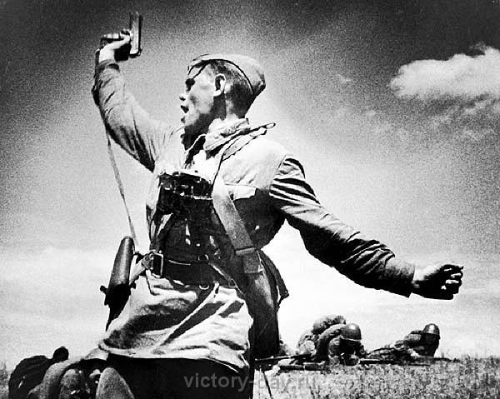

Slide 6
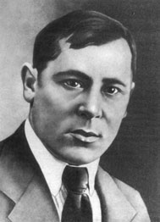
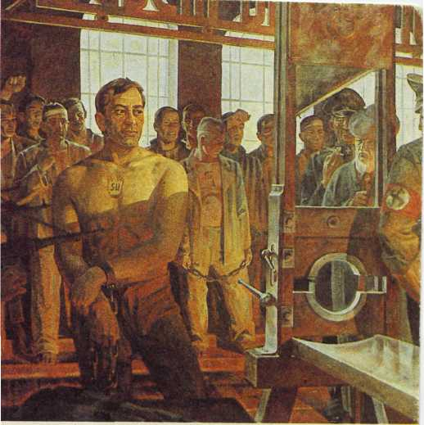
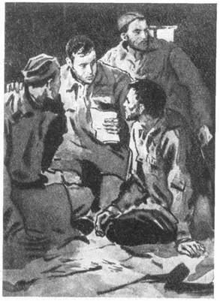

Slide 7
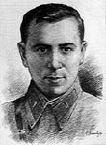
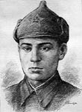
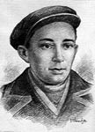
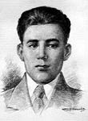
Җәлилчеләр
Муса Җәлил
Сәлим Бохаров
Әхмәт Симаев
Фоат Сәйфелмөлеков

Slide 8
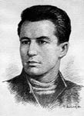
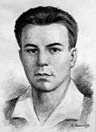
Гариф Шабаев
Габдулла Баттал
Зиннәт Хәсәнов

Slide 9
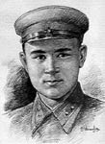
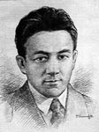
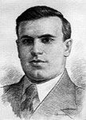
Гайнан Курмаш
Әхәт Аднашев
Фуат Булатов
Абдулла Алиш

Slide 10
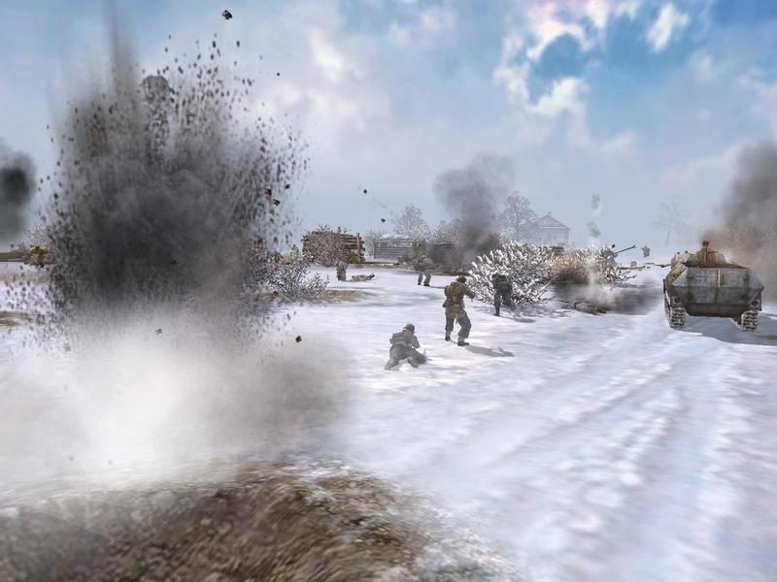

Slide 11
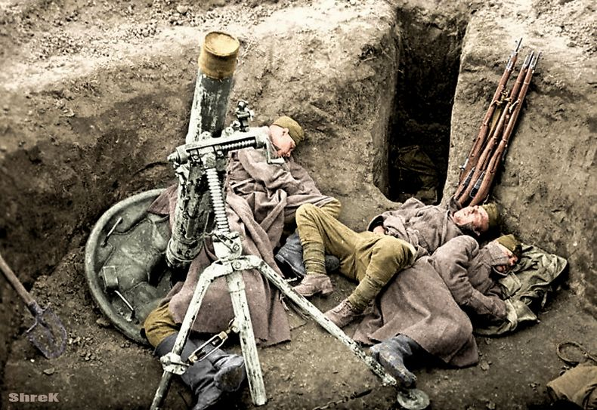

Slide 12
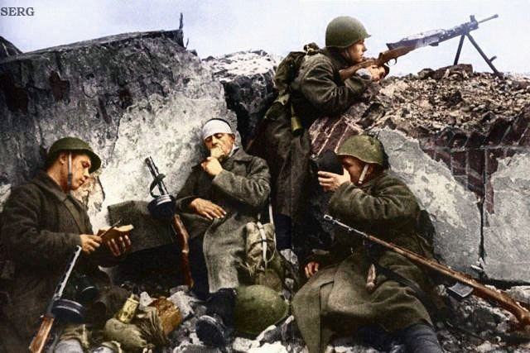

Slide 13
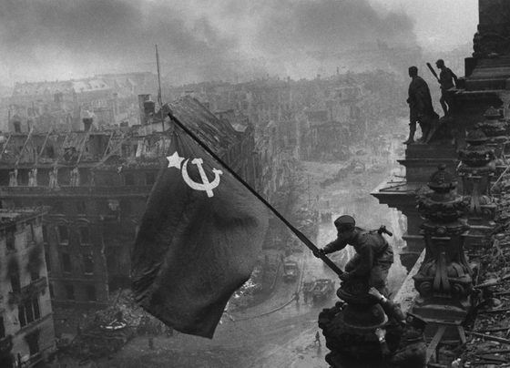

Slide 14
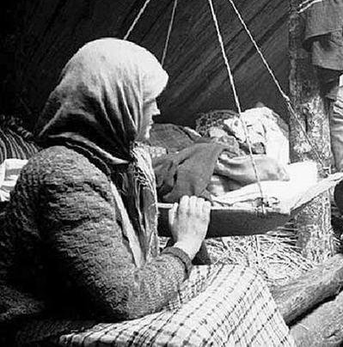

Slide 15
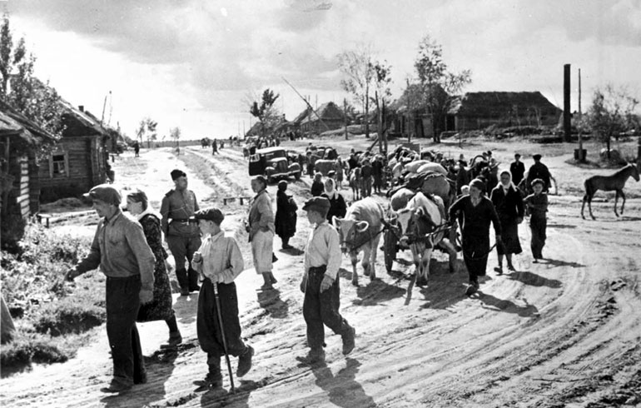

Slide 16
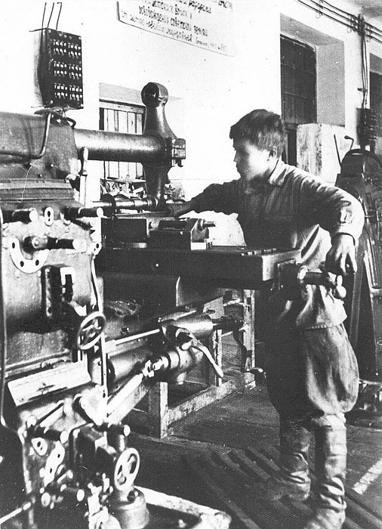

Slide 17
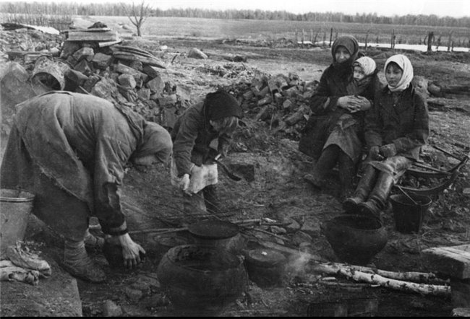

Slide 18
Ватанны саклау –
һәр гражданның изге
бурычы!

Slide 21
Йомгаклау:
Һәркем үз иленең патриоты
булырга тиеш, шунсыз дәүләт
тотрыклы һәм тыныч яши
алмастыр.

